Slide 1


第8课
世界市场与商业贸易

Slide 2
课程标准：
(1)了解世界市场形成的过程
(2)认识世界市场的形成对商业贸易的意义
本课重点：世界市场的形成过程；
本课难点：世界市场与商业贸易的关系；

Slide 3
01
世界市场的形成
目 录
02
近代商业贸易的变化
03
巩固提升
CONTENTS

Slide 4

Part 01
世界市场的形成

Slide 5
世界市场：World Market
指在全球范围内，通过国际分工连接起来的各国市场的总和。包括商品市场；货币市场；劳务、技术市场。

Slide 6
1.初步形成
（1）原因：
新航路开辟后，葡萄牙、西班牙、荷、英、法等欧洲国家纷纷进行殖民地争夺，建立海外殖民地。
（2）表现：
欧洲的商人和殖民者直接同世界各地建立起商业联系，世界市场初步形成。

Slide 7
2.继续发展
（1）原因：
①工业革命后，大机器工厂取代手工工场，资本主义国家的工厂产品大量增加，需要更广阔的世界市场和更多的原材料。
②蒸汽机车和轮船的出现大大改变了交通运输条件，世界各地间的联系更为便捷。
（2）表现：
资产阶级凭借强大经济和军事实力，在拉丁美洲、亚洲和非洲等地建立起殖民地和半殖民地，把越来越多的地区纳入资本主义世界市场之中。

Slide 8
3.最终形成
（1）原因：
①第二次工业革命后，世界主要资本主义国家除输出商品和掠夺原材料外，还利用资本输出，牢牢地控制了落后国家的经济命脉，榨取大量财富。
②为了抢占更多的原料产地、销售市场和投资场所，主要资本主义国家嫌弃瓜分世界的狂潮。
（2）表现：
20世纪初，世界基本被瓜分完毕，亚非拉绝大多数国家和地区被迫加入资本主义世界经济体系，资本主义世界市场最终形成。

Slide 9
Part 02
近代商业贸易的变化

Slide 10
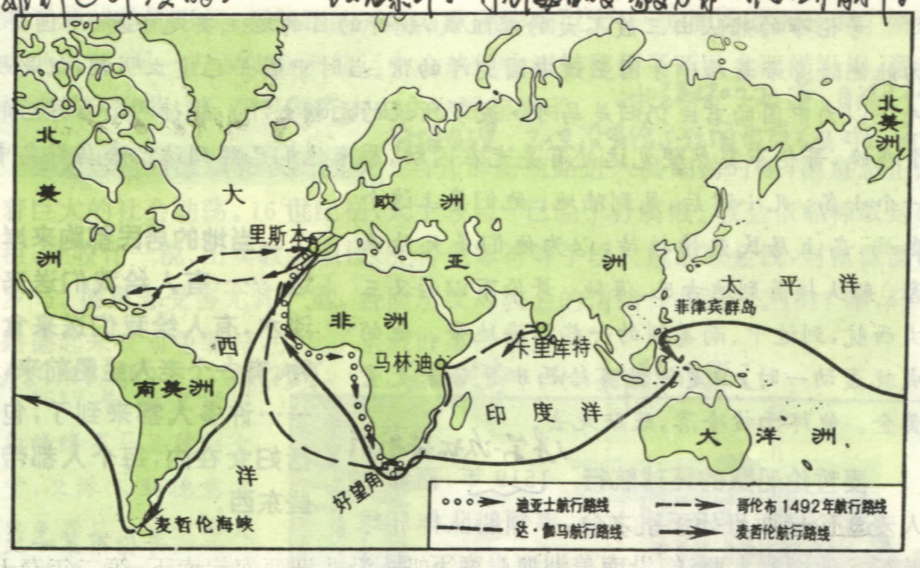
近代商业贸易的变化
原因
Text here
新航路的开辟及欧洲人的殖民地扩张，促进了商业贸易的发展。

Slide 11
变化的表现
1、商业贸易中心转移
2、商业经营方式变化
3、新的商业经营形式引入中国
4、商品流通种类变化
4、国际贸易格局变化
Text here

Slide 12
1、商业贸易中心转移
①欧洲：新航路开辟后，欧洲贸易中心从地中海转移到大西洋沿岸。
②亚洲：欧洲殖民者相继来到南亚、东南亚、东亚，建立殖民地或定居点，在东亚海域展开了激烈的商业竞争，形成新的亚洲贸易中心。

Slide 13
2.商业经营方式变化
①交易所：1531年，最早的一家商品交易所在安特威普开业。此后，阿姆斯特丹出现了粮食交易所，伦敦办起了综合交易所。
②银行：16世纪，威尼斯和热那亚的商人创立了银行。1694年，英格兰银行创立，是最早全面发挥中央银行各项职能的银行。
③证券交易所：17世纪后，伦敦的证券交易所成为国际证券交易的中心。
④百货公司：1852年，世界第一家百货公司在法国巴黎开业。
⑤新型股份制贸易公司：为了有效垄断对外贸易，英国和荷兰分别成立东印度公司，荷兰和法国分别成立西印度公司。这些公司在世界各地经营垄断贸易，进行殖民掠夺，对西欧资本原始积累发挥了重要作用。

Slide 14
3.新的商业经营形式引入中国
①银行：1865年，英国在香港开办汇丰银行，随后在中国许多城市设立支行；1897年，盛宣怀在上海创办的中国通商银行，是中国人自办的第一家银行，后在北京、天津等地设立分行。
②股票市场：随着官督商办与官商合办的民用股份制企业出现，股票也开始走向市场。为了适应股票交易的需要，上海出现了最早专营股票的证券机构——上海平准股票公司。
③百货公司：1900年，香港成立了第一家大型百货公司——先施百货公司。之后，广州、上海等地也出现了大型百货公司。

Slide 15
4.商品流通种类变化
①欧洲商品市场：烟草、咖啡、可可和茶叶等纷纷进入欧洲市场。来自东方的产品——香料更是大量涌入欧洲等地，香料变为了供普通人消费的大众化商品。
②奴隶贸易：新航路开辟后，非洲成为殖民者掠夺黑人奴隶的场所，奴隶也成为贸易商品。16世纪初，葡萄牙、西班牙和荷兰支配了早期的奴隶贸易。
③鸦片贸易：18世纪后期，英国为了扭转对华贸易逆差，开始向中国走私鸦片。后来，美国等其他国家的商人也开始向中国贩运鸦片。

Slide 16
5.国际贸易格局变化
①17世纪，英国通过各种手段打击荷兰，并夺取了荷兰在北美的殖民地，逐渐控制了海上贸易。
②19世纪中期，英国成为“世界工厂”和世界贸易中心。来自美洲、亚洲和非洲等地的原料在英国工厂里被加工成商品，销往世界各地。
③19世纪末20世纪初，美、德等新型工业国家兴起，英国的贸易垄断地位被打破，世界贸易形成了多中心的新格局。

Slide 17
Part 03
巩固提升

Slide 18
1．17世纪,荷兰商人从南非进口小麦,从印度进口玛瑙和贝壳,从巴西进口蔗糖。小麦养活了国内消费者,他们更多地从事商人、银行家和手工业者等职业,从事农业的人越来越少。这一现象出现的主要原因是
A．资本主义世界市场初步形成
B．荷兰的自然环境不利于农业发展
C．荷兰推行自由主义经济政策
D．荷兰地处欧洲的交通要地
A

Slide 19
2．16和17世纪在欧洲北部做生意比在欧洲南部有着无可争议的优势。17世纪的新兴势力——尼德兰、瑞典、英国、法国都在北部，一些成长神速的城市也一样——阿姆斯特丹、巴黎、伦敦。欧洲北部优势的形成主要市因为
A．工业资本取代商业资本
B．垄断性工业企业的建立
C．西、葡对美洲殖民掠夺
D．欧洲新贸易中心的形成
D

Slide 20
3．1637年，意大利传教士艾儒略在《西方问答》中写到：“……有识者曰：敝地实受多银之害，金银愈多，而货愈贵也。”导致这一时期“银多货贵”的原因有
①英国成为海上霸主②工业革命
③殖民掠夺④奴隶贸易
A．①② B．③④ C．②③ D．①④
B

Slide 21
4．有学者称，美洲白银的到来，加剧了欧洲货币与商品比例的不平衡。由此推断
A．封建贵族通过殖民扩张获取了暴利
B．商业革命源于贵金属严重过剩
C．欧洲实物地租逐渐取代了货币地租
D．殖民掠夺引起了欧洲“价格革命”
D

Slide 22
THANK YOU

